Slide 1
Chapter 5

Slide 2
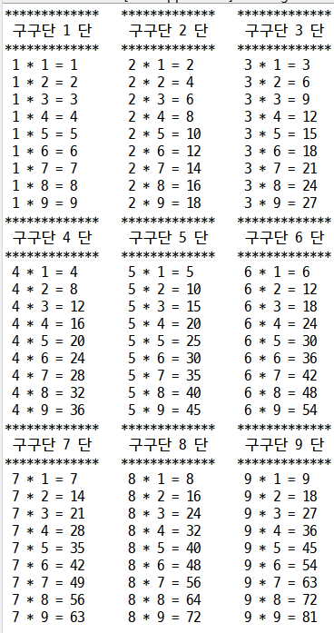
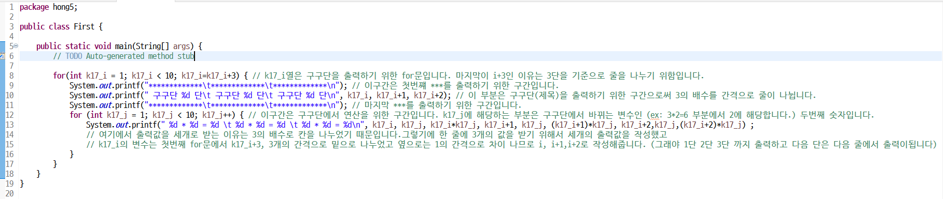
구구단
이 문제에서 중요한 점은 구구단을 순서대로 가로로 3번씩 줄바꾸면서 출력하는 것입니다.
이 문제를 풀기 위하여 for 문 안에서 i=i+3을 실행하여 풀었습니다. 이렇게 풀면 세로로 i+3만큼 출력이되어 1단 4단 7단이 먼저 출력이되고 다음 줄에는 i,i+1,i+2 를 통해 i의 다음 숫자인 2단 5단 8단이 출력되고 마지막으로 3단 6단 9단이 출력되게 됩니다.

Slide 3
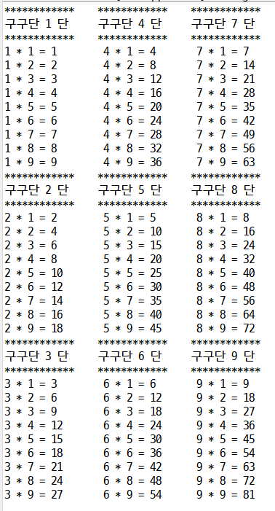
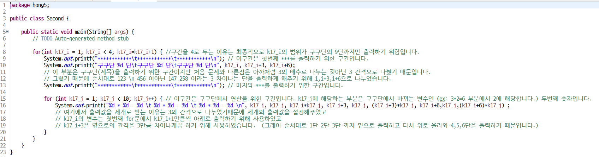
구구단2
반대로 이문제는 순서대로 세로로 3번씩 줄바꾸면서 출력하는 것입니다.
이 문제를 풀기 위하여 for 문 안은 I = i+1을 하여 세로로 한 개씩 구구단이 올라가게끔 만들어 세로로 1단, 2단, 3단을 출력하게 만들었고, i,i+3,i+6 를 통해 가로로는 i보다 3개의 숫자가 큰 4단, 5단, 6단을 세로로 출력하게 만들었고 마지막으로 7,8,9단을 출력하게 했습니다.

Slide 4
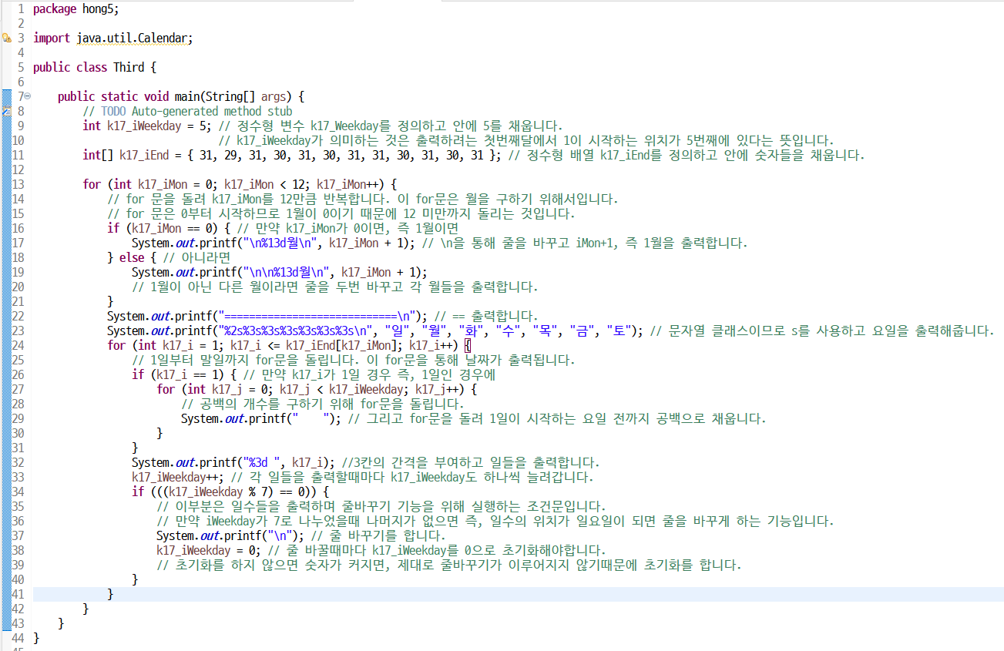
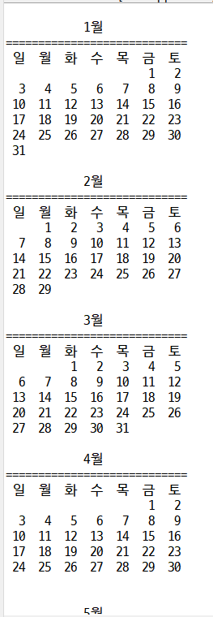
달력
달력에서 중요한 부분은 결국 화살표입니다. 날짜까지 다 출력했는데 줄 바꾸는게 어려운 경우가 많은데 iWeekday, 즉 날짜들이 일요일이 되면 줄을 바꾸게 하는 점이 주요 포인트였습니다. 한 주에 7일이 있으니 7로 나눴을 때 나머지가 없으면 일요일인 셈으로 그럴때 \n을 통해 줄을 바꿔주면 됩니다.

Slide 5
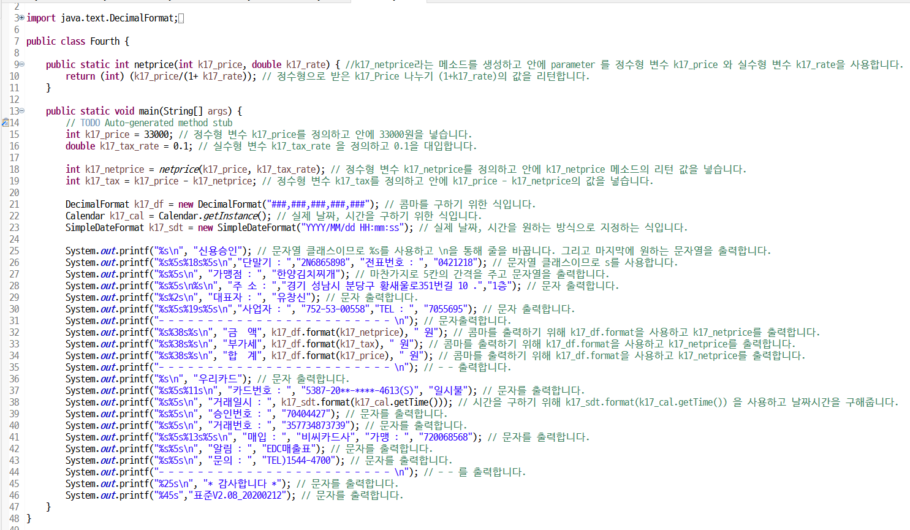
영수증1
이 영수중 문제는 어렵게 생각할 필요없이 출력하면 되는 문제였습니다.
굳이 어려운 점이 있다면 메소드를 하나 만들어 netprice를 구하는 방식이 유일하게 생각해야될 문제였습니다.

Slide 6
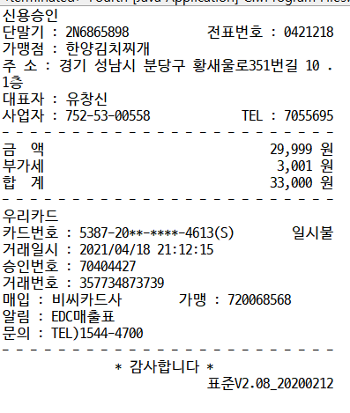
영수증1

Slide 7
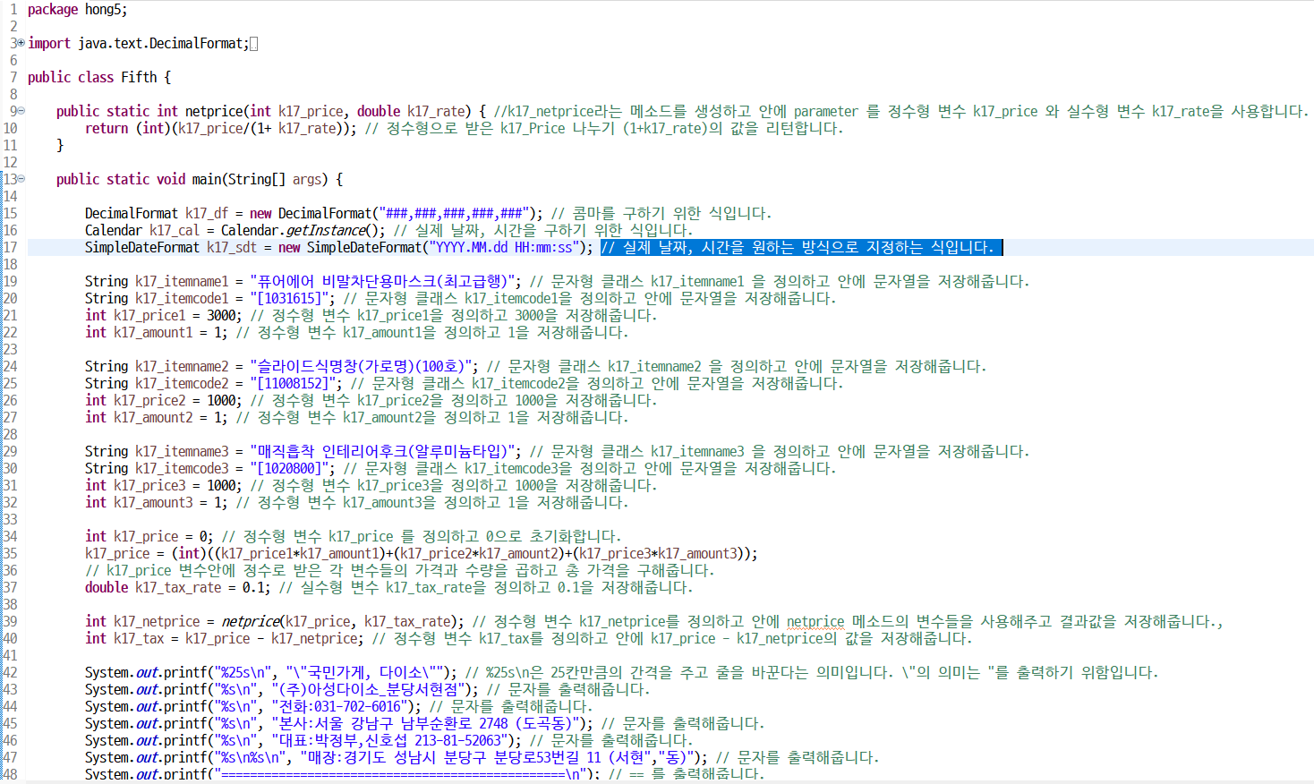
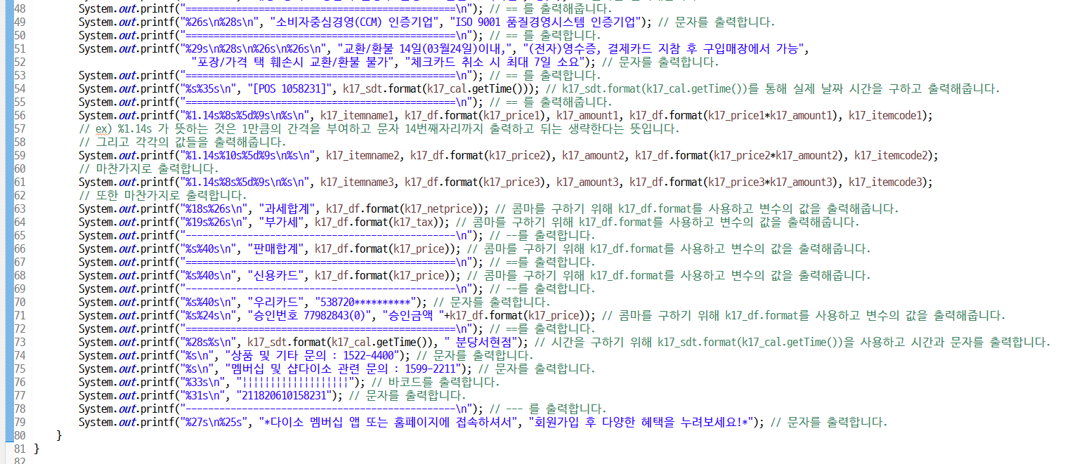
영수증2
이 영수중 문제는 전의 영수증 보다는 조금 복잡합니다. 변수의 값들을 미리 다 저장을 하거나 식을 통해 구하는 작업들이 있었습니다. 마찬가지로 메소드를 활용해 netprice를 구하는 식을 만들고 int로 받은 총 가격을 구하는 식이 추가된 복잡함입니다.
그리고 한 문제는 글자 수의 제한을 두는 것입니다.
%5.10s 라고하면 5만큼의 간격을 부여하고 10글자까지 나타나게하는 말입니다. 즉, 10글자 이상이 넘어갈 시에는 substring처럼 글자가 짤리게됩니다.

Slide 8
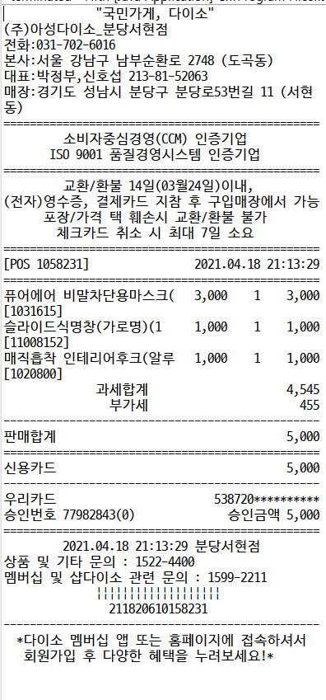
영수증2
글자 생략되는 부분

Slide 9
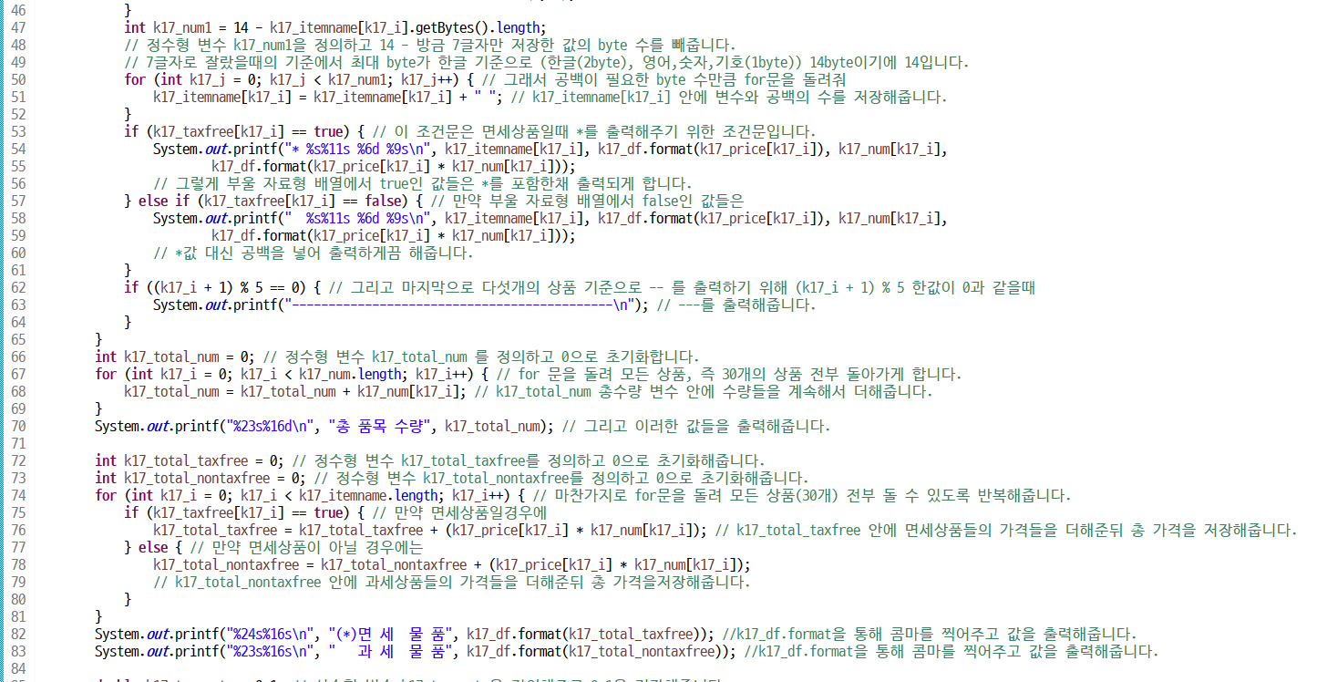
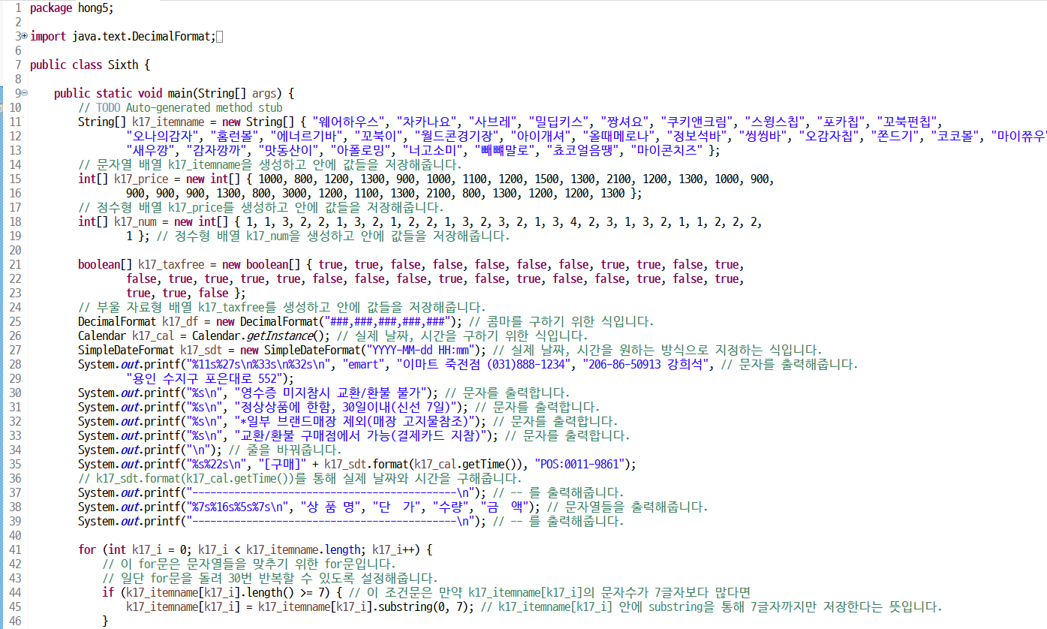
영수증3
또한, 배열 안에 있는 문자들의 개수 혹은 특수기호, 숫자등이 있을 경우를 대비해 식을 하나 더 만들어줘야합니다.
글자수를 최대로 7글자로 제한을 두고 한글 기준 총 14byte를 최대로 잡았습니다.
그리고 나올 수 있는 byte들의 경우의 수를 구한 후 부족한 부분은 공백으로 채울 수 있게 설정해놓았습니다.
이 문제는 앞서했던 문제들과 다르게 배열을 사용해서 대량의 인자값을 받는 문제입니다. 또한, 처음으로 Boolean 자료형 배열을 사용하여 면세상품과 과세상품을 구분하는 작업이 복잡했습니다.

Slide 10
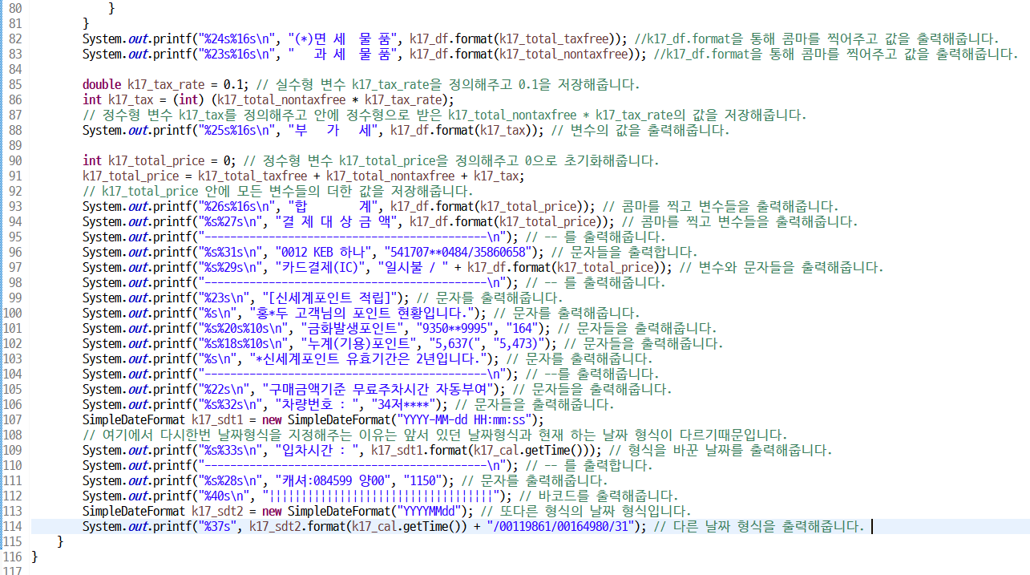
영수증3
If 조건문을 통해 면세상품과 과세상품을 구분해 놓으면, 식을 구하는 방식과 결과값을 얻는데에는 큰 어려움이 없이 출력할 수 있습니다.

Slide 11
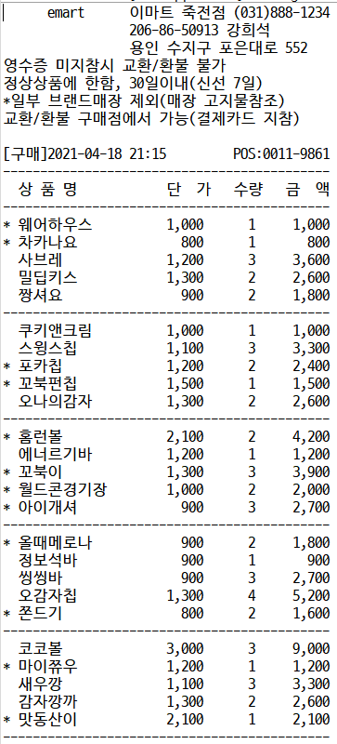
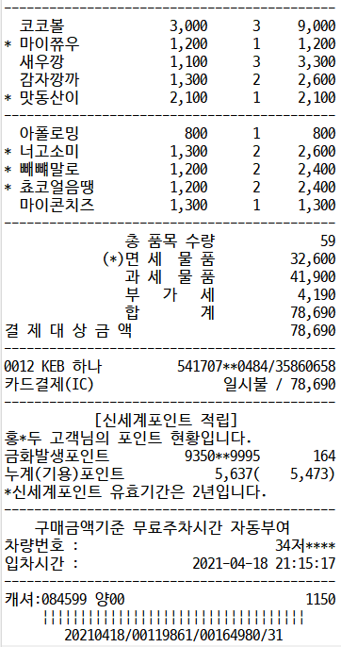
영수증3

